Slide 1
Методическая разработка раздела "Обыкновенные дроби в задачах ". «В гостях у сказки» 5 класс.
Образовательная организация МБОУ лицей города Лобни
Выполнила:
учитель математики и информатики
Герасимова Елена Юрьевна
2021

Slide 2
Содержание
Введение.
Цели раздела математики «Задачи на дроби».
Содержание темы «Дроби» в школьном курсе математики.
Методика обучения школьников решению сюжетных задач по математике в 5-6 классах.
Математическая сказка как разновидность сюжетных задач.
Заключение.
Список литературы.

Slide 3
Марк Туллий Цицерон (древнеримский оратор и философ)
«Без знания дробей никто не может быть сведущим в математике»

Slide 4
Введение
Одна из центральных тем школьного курса математики –тема «Дроби».
Знакомство учащихся с дробными числами происходит в начальных классах. Затем понятие дроби уточняется и расширяется в средней школе. Задачи на дроби и проценты присутствуют в первой части ОГЭ, ЕГЭ.
Основной «фундамент» изучения данной темы закладывается в 5 классах основной школы. И именно от того, насколько доступно и наглядно будет объяснена тема, зависит дальнейшее обучение математике учащихся.

Slide 5
Цели и задачи раздела математики «Задачи на дроби».
целей обучения:
Основные содержательные
цели:
Предметные – систематическое развитие понятия числа; выработка умения выполнять устно и письменно арифметические действия с числами.
Метапредметные – создание условий для приобретения первоначального опыта математического моделирования; формирование общих способов интеллектуальной деятельности.
Личностного развития – развитие логического мышления; воспитание качеств личности, обеспечивающих социальную мобильность; развитие интереса к математическому творчеству.
создать условия для формирования умения различать типы задач на дроби у учащихся 5 классов через работу над текстом задачи.
сформировать умение решать три типа простых задач на дроби;
сформировать умение решать составные задачи на дроби;

Slide 6
Содержание темы «Дроби» в школьном курсе математики.
На 2020–2021 учебный год к использованию в образовательном процессе Министерством образования и науки Российской Федерации рекомендованы учебники по математике для 5 классов следующих авторских коллективов: 1.Башмаков М.И. 2.Бунимович Е.А., Дорофеев Г.В., Суворова СБ. и др. 3.Дорофеев Г.В., Шарыгин И.Ф., Суворова СБ. и др. / Под ред. Дорофеева Г.В., Шарыгина И.Ф. 4.Дорофеев Г.В., Петерсон Л.Г. 5.Козлов В.В., Никитин А.А., БелоносовB.C. и др. / Под ред. Козлова В.В. и Никитина А. А. Мерзляк А.Г., Полонский В.Б., Якир М.С. 6.Муравин Г.К., Муравина О.В. 7.Никольский С.М., Потапов М.К., Решетников Н.Н. и др. 8.Шарыгин И.Ф., Ерганжиева Л.Н.

Slide 7
Реализация темы «Задачи на дроби» в лицее г.Лобни происходит через использование УМК Математика 5 класс, авторы Дорофеев Д.В., Петерсон Л.Г.
В рамках данного учебника на весь курс математики 5 класса в лицее г.Лобня дается 204 часа/6 часов в неделю, причем на главу 3 «Дроби» –59 часов. Из них на тему «Задачи на дроби» -9 уроков.
Раздел «Задачи на дроби» подразделяется на два блока изучения темы:
1 блок – «Задачи на дроби (5ч)
В основные содержательные цели входит сформировать умение решать три типа простых задач на дроби.
2 блок – «Составные задачи на дроби» (4ч)
В основные содержательные цели входит сформировать умение решать составные задачи на дроби.

Slide 8
Методические основы преподавания темы «Дроби в задачах».
В результате изучения курса математики учащиеся должны:
“решать основные задачи на дроби”,
уметь находить часть числа и числа по его части,
“с пониманием смысла дроби связаны три основные задачи на дроби, осознанного решения которых важно добиться от учащихся”.

Slide 9
Тип задачи определяется тем, что неизвестно – а, в или m/n. Соответственно, выделяются три типа задач на дроби
При решении задач на части учащиеся составляли схему – отрезок, на которой целый отрезок обозначал – некоторую величину а, принятую за 1 («целое»), дугой выделялась часть этого отрезка - b, которая обозначала часть, выраженную дробью m/n. Тип задачи определялся тем, что в ней неизвестно – часть (b), целое число (а) или дробь (m/n).

Slide 10
Для решения задач они применяли следующие правила:
1) Задачи на нахождение части от числа, выраженной дробью:
1 – а
m/n– ?
Чтобы найти часть от числа, выраженную дробью, можно это число разделить на знаменатель и умножить на числитель b = a : n • m
Данное определение давалось в курсе математики за 4 класс;
2) Задачи на нахождение числа по его части, выраженной дробью:
1 – ?
m/n – b
Чтобы найти число по его части, выраженной дробью, можно эту часть разделить на числитель дроби и умножить на ее знаменатель:
a = b : m • n
Данное определение давалось в курсе математики за 4 класс;
1-а
1-?
m/n-?
m/n-b

Slide 11
В 5 классе в теме «Задачи на дроби» учащиеся узнают, что часть от числа находится умножением на дробь, число по части – делением на дробь.
3) Задачи на нахождение дроби, которую одно число составляет от другого.
1 – а
? – b
Чтобы найти дробь, которую одно число составляет от другого, можно первое число разделить на второе:
m/n = а: в
Данное определение давалось в курсе математики за 4 класс.
1-а
? - b

Slide 12
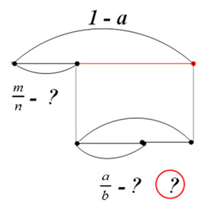
Далее в данном пункте учебника пятиклассники учатся решать составные задачи на дроби
1. Первый тип комбинированной задачи, который следует рассмотреть с учащимися, можно назвать: «Нахождение остатка заданной части».
1 способ.
1) Решить простую задачу на дроби;
2) Найти искомый остаток.
2 способ.
1) Найти дробь, которая соответствует остатку (1 - m/n);
2) Дополнить схему;
3) Решить простую задачу на дроби.

Slide 13
Этот тип задач следует рассмотреть с учащимися, его можно назвать: «Нахождение части от части величины».
Отсюда возникают следующие способы решения:
Способ 1:
1. Решить простую задачу на дроби.
2. Найти первый остаток.
3. Дополнить схему.
4. Решить простую задачу на дроби.
5. Ответить на вопрос задачи.
Способ 2:
1. Найти, какая дробь соответствует первому остатку.
2. Решить простую задачу на дроби.
3. Дополнить схему.
4. Найти, какая дробь соответствует второму остатку.
5. Ответить на вопрос задачи.

Slide 14
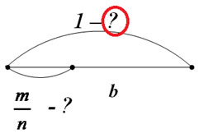
Второй тип комбинированной задачи, который следует рассмотреть с учащимися, можно назвать: «Нахождение целого по части от части величины».
Задачу решают с конца, постепенно поднимаясь по схеме.
Алгоритм решения задачи на нахождение целого по остатку может иметь вид:
1) Найти дробь, которая соответствует остатку (1 − m/n)
2) Дополнить схему;
3) Решить простую задачу на дроби.
При решении комбинированных задач второго типа учитель должен заострять внимание учащихся, как от задачи к задаче схема усложняется, как простая схема, становится частью «двухэтажной», а затем и «трехэтажной» схемы

Slide 15
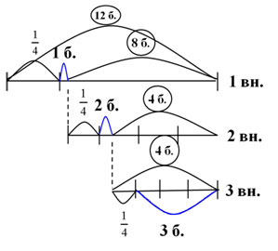
На примере задания № 564 рассмотрим один из вариантов решения составной задачи:
«Бабушка поставила перед тремя внуками вазочку с шоколадными батонами. За угощением внуки подходили поочерёдно. Первый, по просьбе бабушки, взял ¼ всех батонов и ещё 1 батон. Второму было предложено взять ¼ того, что осталось, и ещё 2 батона. Третьему полагалось взять также ¼ остатка и ещё 3 батона. После чего ваза опустела. Докажи, что всем внукам досталось поровну».
Анализируя решение задачи, ясно, что оно содержит в себе решение трех простых задач на нахождение числа по его части (по остатку) и двух простых задач на нахождение части от числа.

Slide 16
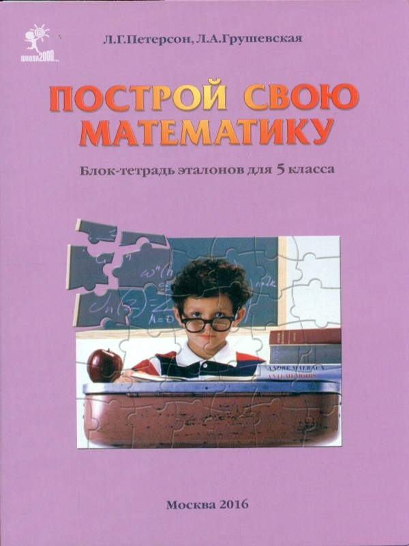
Эталоны
В результате изучения данных тем у учащихся появляются следующие эталоны:
алгоритмы решения задач на дроби
алгоритм решения задач с помощью общей формулы,
формулы решения задач на совместную работу.
Данные эталоны приведены в учебном пособии Л.Г. Петерсон, Л.А. Грушевской «Построй свою математику», которое предусматривает специальную работу с ними.

Slide 17
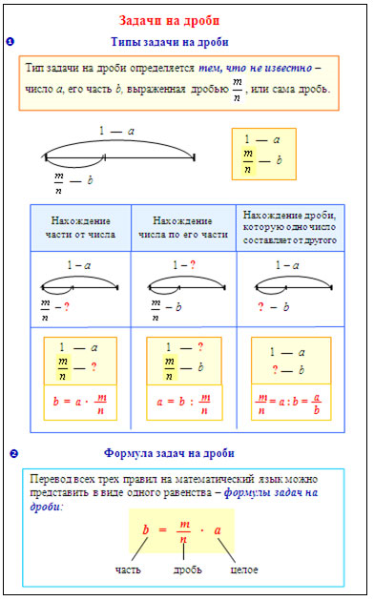
Приведем пример эталона из указанного пособия:

Slide 18
Методика обучения школьников решению сюжетных задач по математике в 5-6 классах
Текстовой задачей называют такую математическую задачу, в которой зависимость между условием и требованием сформулирована словами.
Сюжетная задача – это текстовая задача, в которой речь идет о реальных объектах, процессах, связях и отношениях.
Общий прием решения текстовых задач.
Большое значение при обучении математике имеет формирование общего приема решения задач
Общий прием решения задач включает:
знание этапов решения,
методов (способов) решения,
типов задач,
обоснование выбора способа решения на основании анализа текста задачи,
владение предметными знаниями: понятиями, определениями терминов, правилами, формулами, логическими приемами и операциями

Slide 19
3 основных этапа решения задачи:
1) анализ текста задачи;
2) перевод текста на язык математики (составление и работа с математической моделью);
установление отношений между данными и вопросом;
составление плана решения задачи;
осуществление плана решения;
3) проверка и оценка решения задачи (возможен переход от математической модели к условию задачи).
Способы решения задач.
Различные типы задач требуют использования разных методов и приемов решения. Решение задач в 5-6 классах осуществляется в основном тремя способами:
Арифметическим, состоящим в нахождении значений неизвестной величины посредством составления числового выражения (числовой формулы) и подсчета результата;
Алгебраическим, при котором составляется уравнение , решение которого основано на свойствах уравнений;
Комбинированным, который включает как арифметический, так и алгебраический способы решения.

Slide 20
Задачи "на проценты", "на дроби" можно изучать в комплексе:
- вместе все три вида задач на проценты; - вместе нахождение дроби от числа и числа по дроби.
Дети учатся находить отличие в формулировке задач, в данных задачи, в вопросе. В решении также помогает правильно составленная по условию задачи схема, прикидка ответа и соответствие полученного ответа условию задачи. Нужно добиваться, чтобы дети при решении не пропускали ни одного из этих шагов. Тогда успех будет обеспечен.

Slide 21
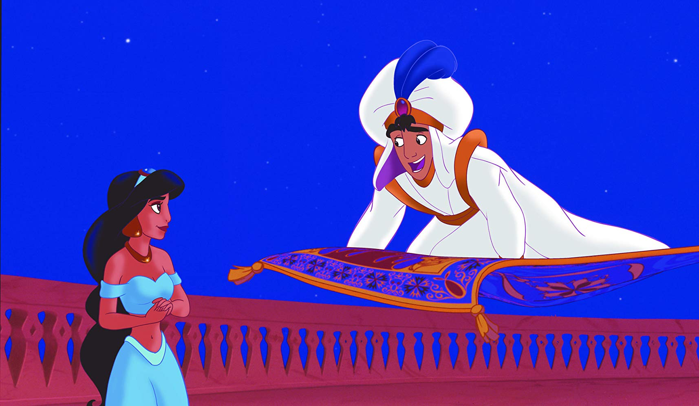
Математическая сказка как разновидность сюжетных задач.
Нахождение части от числа.
1. Лампа вместе с джинном весила 750. Граммов. Сколько весил джинн, если его вес составляет 2\15 общего веса?
(Что неизвестно? Как находим? Решение на доске: 750 Х 2/15 = 100г)
2. Аладдин встретил царевну Будур. Теперь он не спал, 3\4 суток вздыхал по царевне, 3\12 суток читал книги, а в остальное время помогал маме. Сколько часов он помогал маме?
- Что узнаём, части или целое. - Что найдём первым действием? Вторым? Третьим? (решение задачи самостоятельно с последующей проверкой. 1 человек за доской. 24-24х3/4 – 24 х 3/12 = 0)

Slide 22
Нахождение числа по его части.
1. Шкатулка, которую Аладдин нашёл в пещере, весила 15 кг. Это составило 3% от всего золота пещеры. Сколько там было золота?
- Надо найти часть или целое. Как можно записать 3% дробью? (решаем устно с записью на доске: 3% = 3\100 15 : 3 / 100 = 500)
2. Принцесса Будур , тоскуя по Аладдину, похудела на 6 кг, что составило 3\23 её нынешнего веса. Сколько она весила раньше? (самостоятельное решение 1 человек за доской, последующая взаимопроверка 6: 3 / 23 + 6 =52 кг)

Slide 23
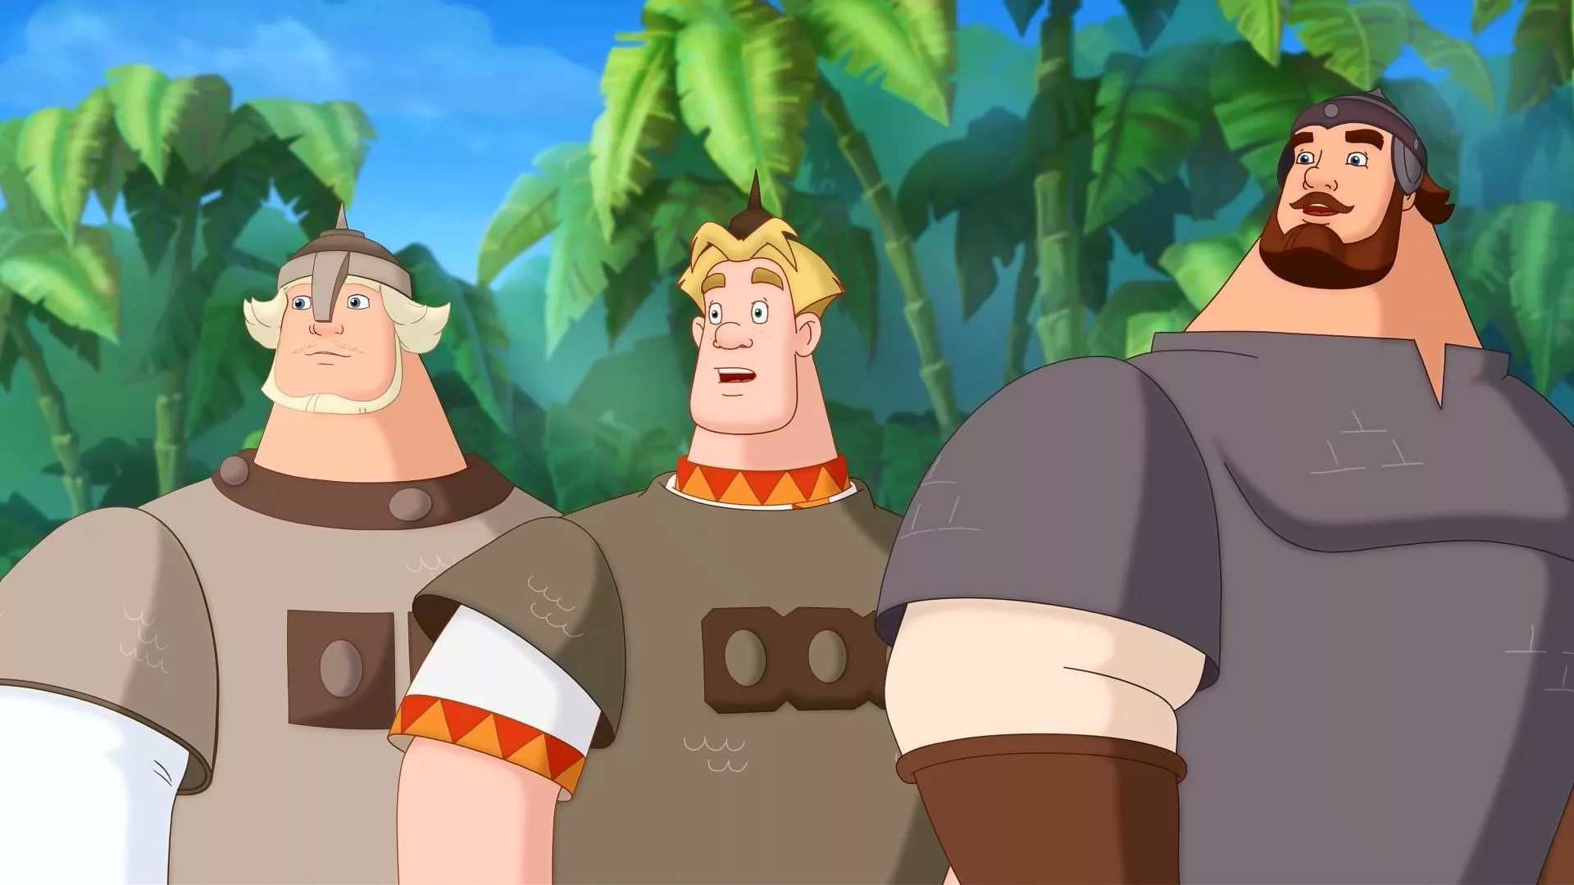
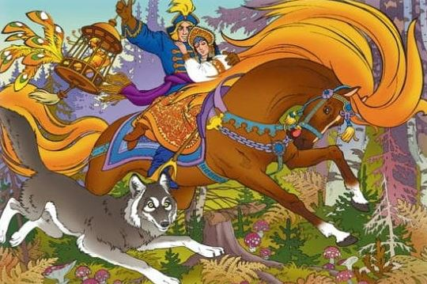
Примеры задач.
1. Алеша Попович проехал на коне 3/6 пути, Илья Муромец проехал 6/9 пути, несмотря на то, что место отправления и назначения у них одинаковое. Сколько осталось ехать каждому из богатырей? Кто проехал больше?
2. В царском саду стала Жар-птица яблочки воровать. Пошел ее искать младший сын царя Иван. По дороге встретил он серого волка, который стал ему служить, чтобы загладить вину за съеденного им коня. Вместе герои смогли найти Жар-птицу, лошадь с золотой гривой и Елену Прекрасную.
Задача: Иван-Царевич проскакал на коне 1/4 часть своего пути и еще 12км ,а на волке 3/8 пути и еще 9км . Как велик его путь? Какая часть пути больше?

Slide 24
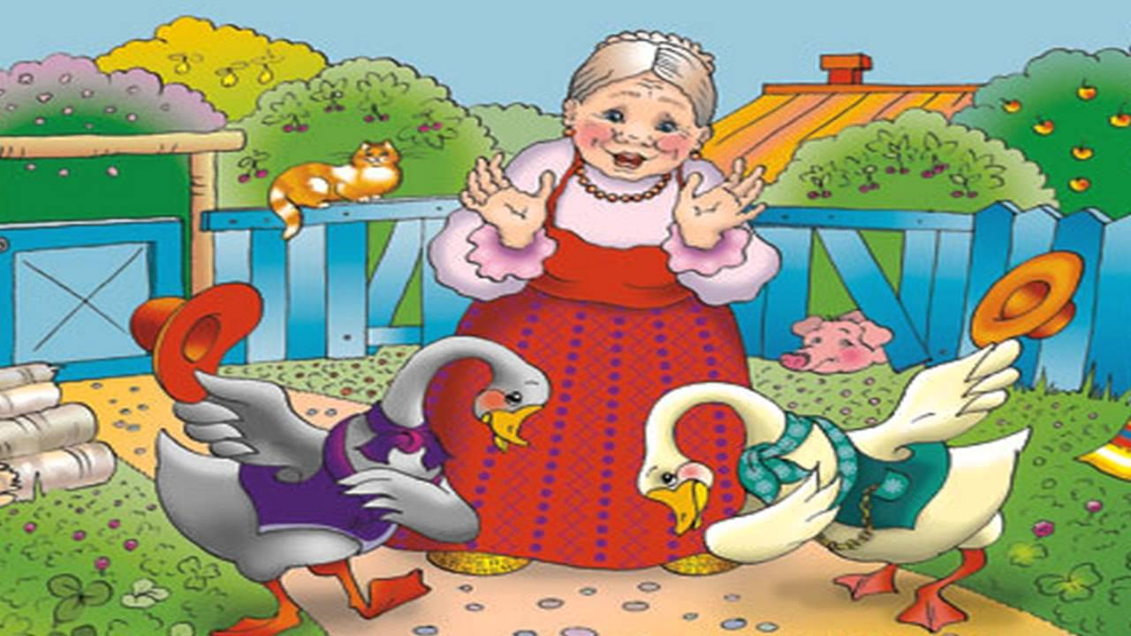
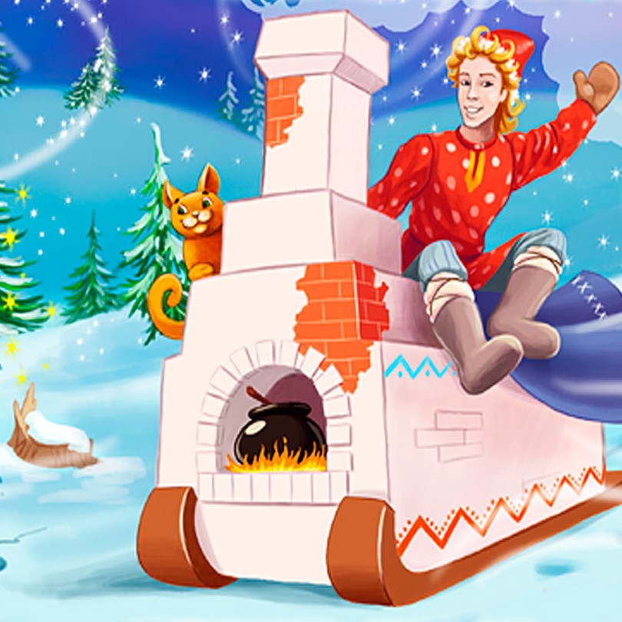
3. Жили у Бабуси 30 гусей и 25 гусят. 4/5 гусей и 3/5 гусят были белые. Сколько белых птиц было у Бабуси?
4. Поехал Емеля на печке к царю-батюшке. Когда проехал третью часть пути, остановился. Осталось ему ехать на 12км больше, чем уже проехал. Каково расстояние до царева дворца?

Slide 25
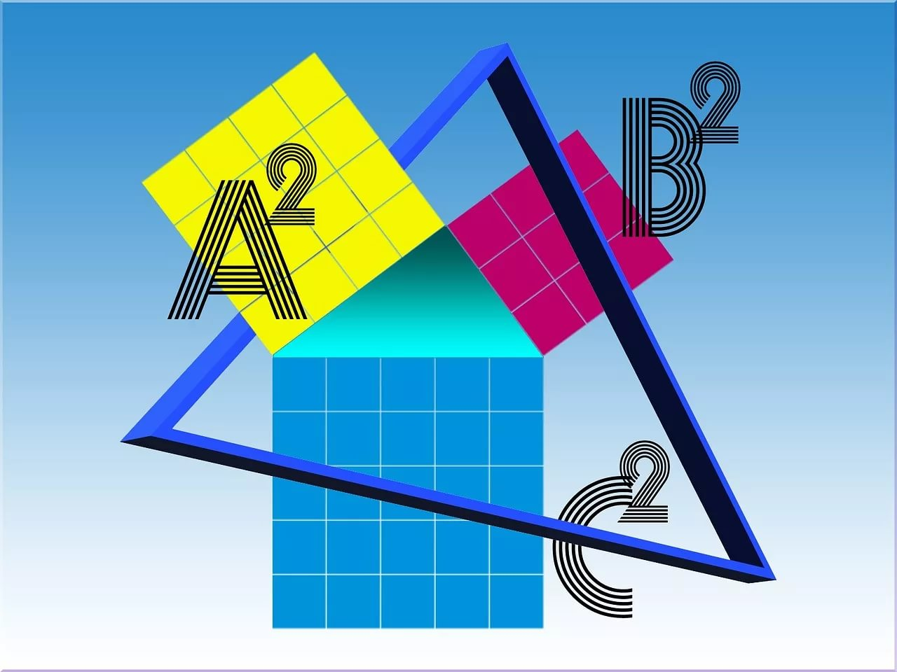
Спасибо за внимание!

